Slide 1
第11章
真空中的静电场

Slide 2
静电场(2)
主要内容：
电场线
电通量
高斯定理

Slide 3




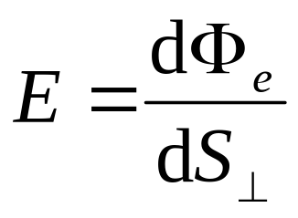
§11.2 高斯定理
（Gauss Theorem）
1. 电场线
（形象描述电场分布而假想的一些线）
在电场中作一些线(直线或曲线) —— 电场线
规定:
① 线上每一点的切线方向表示该点场强的方向
② 线的疏密表示该点处场强的大小
按上述规定, 设通过电场中某点垂直于该点场强方向的无限小面积元 的电场线条数为 ,则该点处电场线的密度为:
即：电场中某点电场强度的大小等于该点处的电场线数密度。

Slide 4
电场线只是形象描述场强分布的一种手段,电场线实际是不存在的,但可以借助实验手段将其模拟出来.
电场线有下列基本性质
① 电场线起于正电荷(或来自无限远)，止于负电荷(或伸向无限远),不会在没有电荷的空间中断。
② 电场线不闭合，不相交。
点电荷的电场线
+
–

Slide 5
+
+
+
–
两带等量异号电荷平行板间的电场线
+ + + + + + + + +
(忽略边缘效应,两板之间为均匀电场)
- - - - - - - - - -

Slide 6
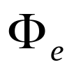
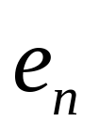



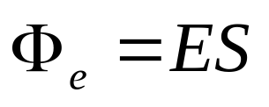
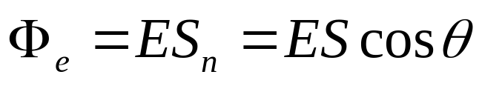
2. 电场强度通量(电通量）
垂直通过电场中某一面积的电场线条数。
（1）均匀电场中通过一平面 S 的电通量
时
平面法矢
S
S
S_{n}

Slide 7


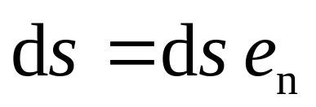

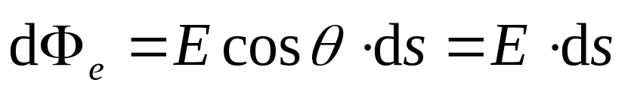
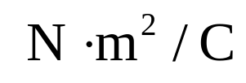
（2）任意电场通过任意曲面的电通量
在曲面上任取面积元
θ
通过 的电通量
通过整个曲面的电通量
电通量的单位：

Slide 8





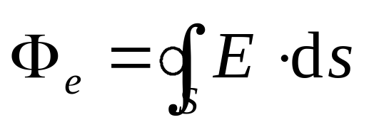
(3) 通过任意闭合曲面的电通量
可正可负，正负决定 与 的夹角 ,对闭合曲面,规定：
自内向外的方向为各面积元法线的正方向。
按此规定，从闭合面穿出的 通量为正，反之，穿入闭合面的 通量为负。

Slide 9
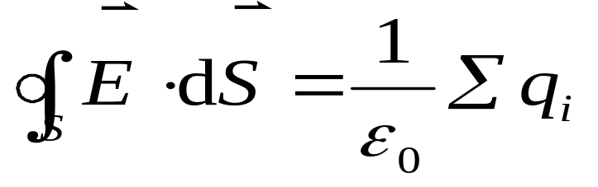
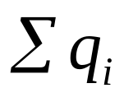




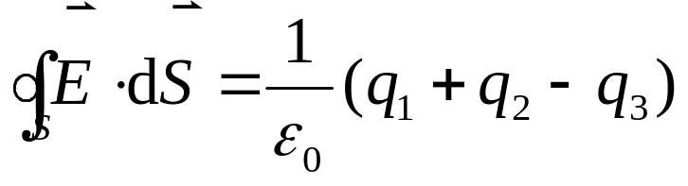


3. 真空中的高斯定理
高斯定理是关于静电场中，通过任一闭合曲面的电通量与该曲面内包围电荷的关系的一个定理。
高斯定理
式中 是闭合面内包围电荷的代数和，闭合面外的电
荷，对此积分没有贡献。
例: 空间电荷分布为
作闭合曲面S如图,则通过S的电通量
·
·
·
·
·

Slide 10

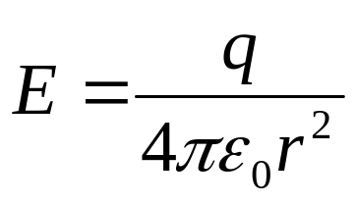
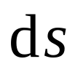



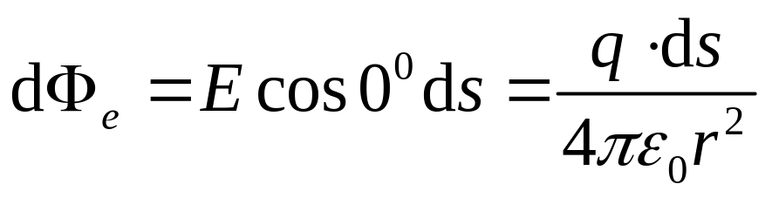
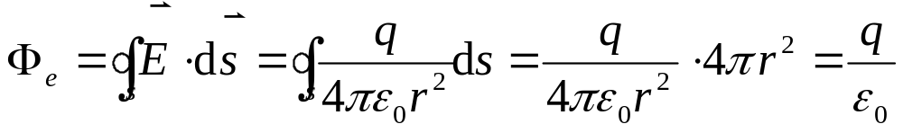
验证高斯定理：
（1）点电荷在球形高斯面的圆心处
球面上场强
+
通过球面上任一面元 的电通量
通过整个球面的电通量

Slide 11
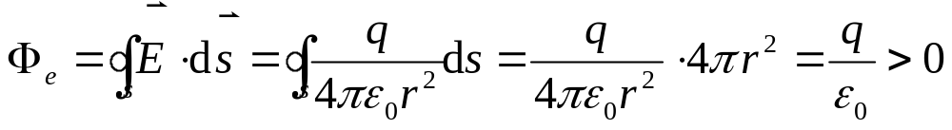


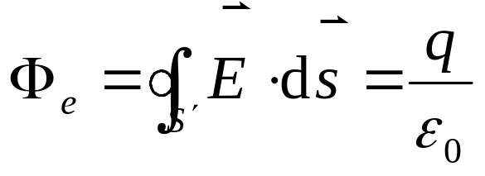
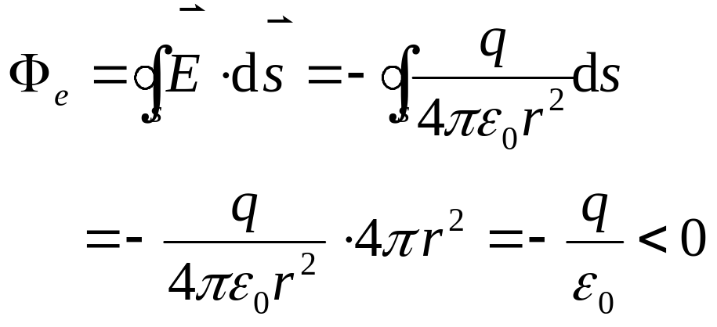

与r无关，亦即 与闭合面的形状无关，或与q在球面内的位置无关。
如图 通过球面S的电场线也必通过任意曲面 ，即它们的电通量相等
S'
S
（2）高斯面包围负的点电荷
则
-

Slide 12
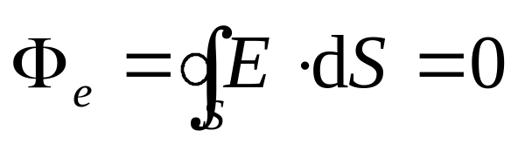
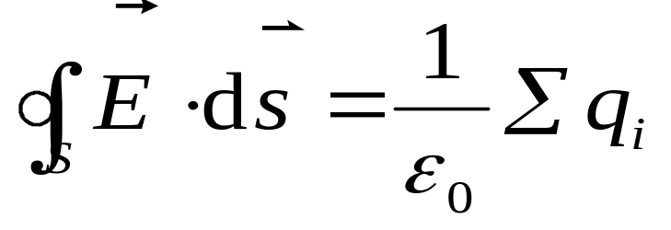
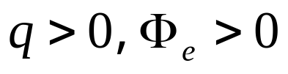
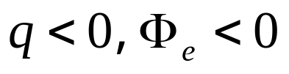
（3）电荷在闭合曲面的外面
穿入曲面的电场线条数等于穿出曲面的电场线条数
（4）闭合曲面内包围n 个点电荷
，表示有电场线穿出闭合面。称+q为静电
场的源头。
，表示有电场线穿进闭合面并终止于-q。称
-q 为静电场的尾闾。

Slide 13

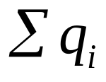
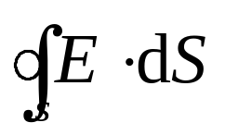


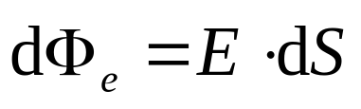
高斯定理表明静电场是有源场
注意：
① 定理右边的 是闭合面内包围电荷的代数和。闭合
面外的电荷对积分 无贡献。
② 定理左边的 是闭合面上 处的合场强，电荷在闭合
面内、或在闭合面外对该处的场强都有贡献。
即：闭合面外的电荷对空间各点的 有贡献，要影响闭
合面上各面元的通量 ，但对闭合面的总通量
无贡献。

Slide 14



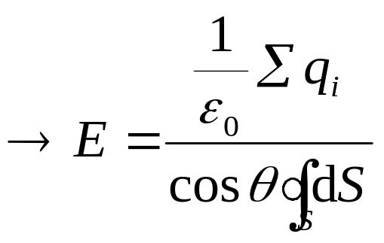
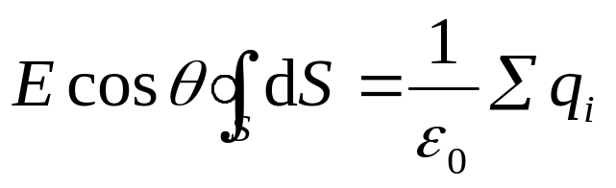
4. 用高斯定理求场强
条件：
电荷分布（场强分布）具有一定对称性
（球对称、轴对称或面对称）
技巧：
取一个合适的闭合曲面作为高斯面，使积分 中的 能以标量的形式从积分号内提出来
步骤：
（1）分析对称性；
（2）取过场点的闭合曲面（球形或圆柱形）作为高斯面；
（3）计算通过此闭合曲面的 通量；
（4）找出闭合面内包围的电荷,由高斯定理求得E 。

Slide 15



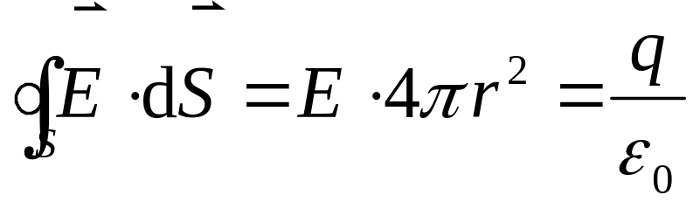

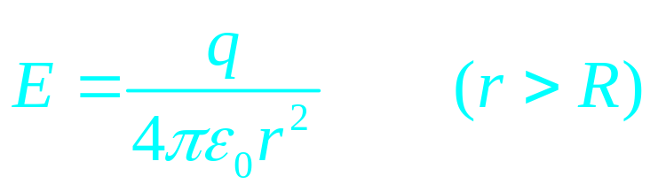
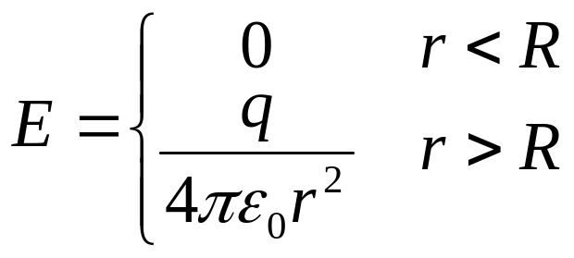
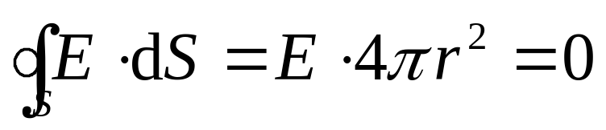
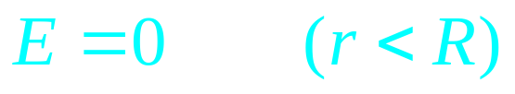
例6 求均匀带电球面的场强分布。（已知球面半径为R，带电量为 q ）
解：
（1）球外一点的场强
过场点作半径为r 的同心球面为高斯面，由高斯定理
r
场强分布 球对称
（2）球内任一点的场强

Slide 16

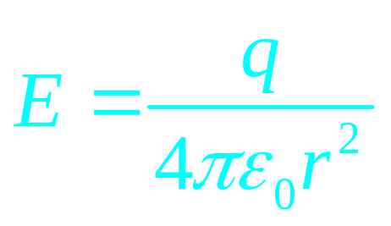
例7 求均匀带电球体的场强分布。（已知球体半径为 R ，带电量为 q ，电荷在体内均匀分布 ）
解：
（1）球外一点的场强
ρ
r
R
( r ≥ R )

Slide 17

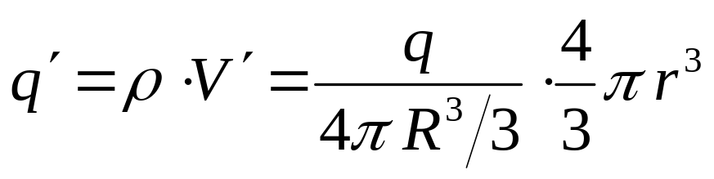
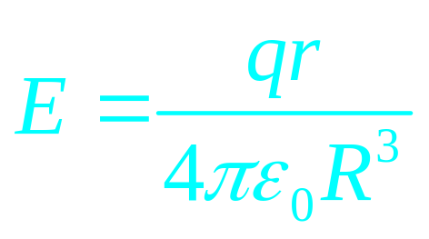
（2）球体内任一点的场强
ρ
r
R
E
（ r < R ）
R
r

Slide 18

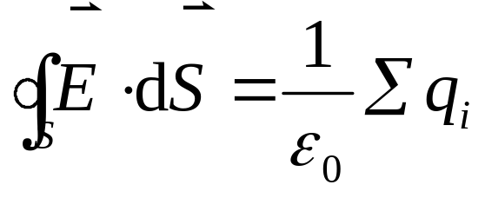


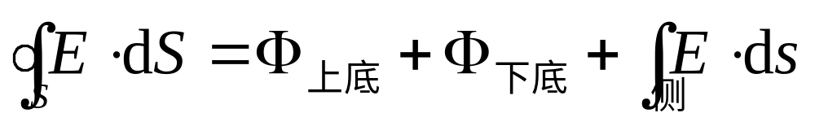
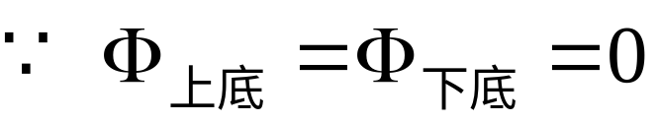
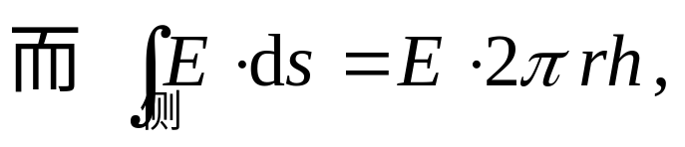
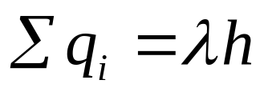
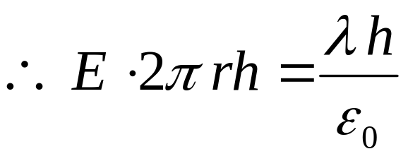
例8 求无限长带电直线的场强分布。（已知线电荷密度为 λ ）
解：
作半径为r,高为h 的同轴圆柱面为高斯面,由高斯定理
h
场强分布 轴对称

Slide 19

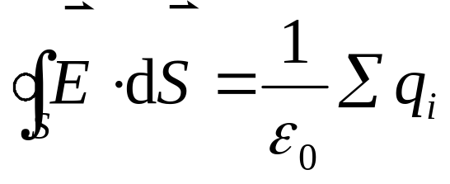

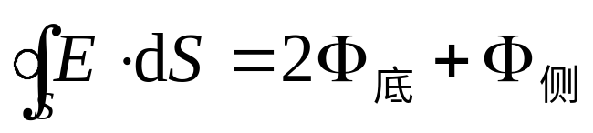
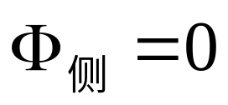
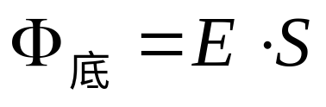
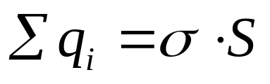
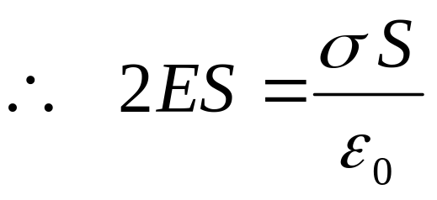
例9 计算无限大均匀带电平面的场强分布。（电荷面密度为 σ ）
解：
作底面积为 ，且两底与带电平面平行的圆柱形高斯面
+σ
场强分布 面对称

Slide 20





例10 计算两无限大均匀带等量异号电荷平面的场强分布。
解：
无限大带电平面的场强：
σ₊
σ₋
取水平向右为正
A区：
两平面之间, 即B区：
为均匀电场
C区：

Slide 21
作业：
P29 — 34页
选4，填12, 计22, 23

